Slide 1
예쁜 소망
1/4

Slide 2
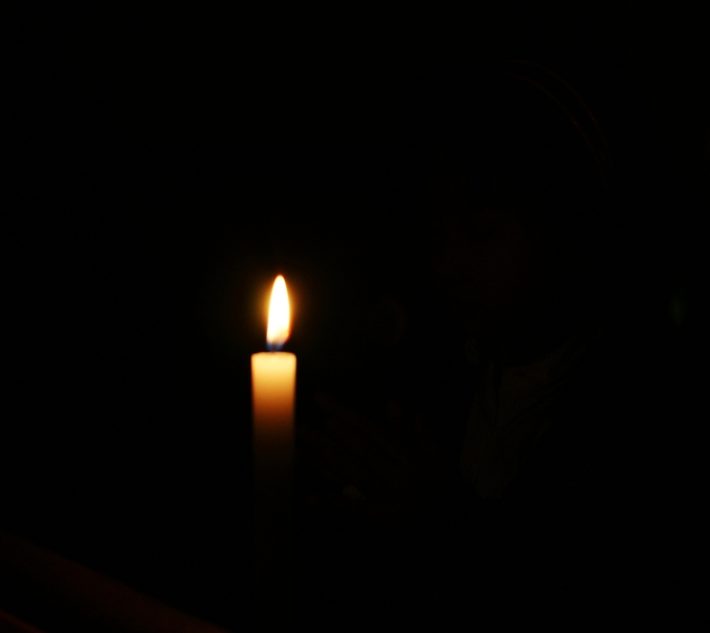
2/4

Slide 3
3/4

Slide 4
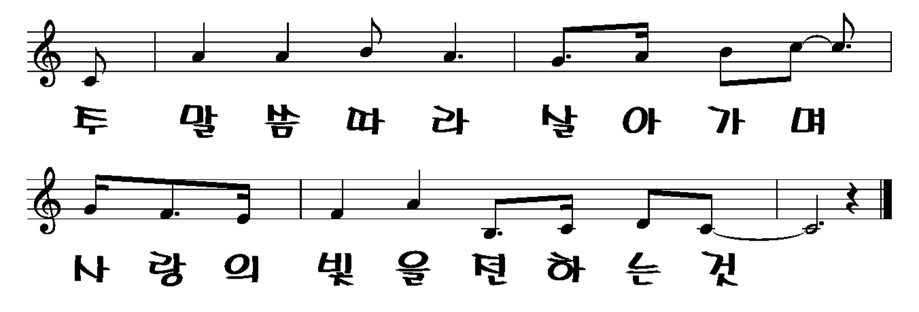
4/4

